Slide 1
Forrás: Ratkóczy Gáborné, Szelczi Ivett, Urbán Mónika: Szövegértés gyakorló 1.o. Mozaik Kiadó-Szeged 2018.
Szövegértés
2.o.
Készítette: Prónai Mónika

Slide 2
Baleset Pénteken a testnevelésóra ugyanúgy kezdődött, mint máskor. A sorakozó és a bemelegítés után rövid játék következett, amelyet mindenki izgatottan várt. Erika néni ismertette a fogócska szabályait, majd kijelölte a fogót. Elkezdődött a játék. Egyszer csak sírásra lettünk figyelmesek. Az egész osztály Zsoltihoz szaladt. Elesett és megütötte a térdét, ami sebes lett. Amíg mi Zsoltit vigasztaltuk, Erika néni kötszerért futott. Megtisztította a seb környékét. Utána bekötözte a sebet. Zsolti a padon várta meg az óra végét. Szomorú volt, hogy lemaradt a játékról. Szerencsére nem történt nagyobb baj.

Slide 3
Olvasás füzetbe, új oldalra:

Slide 5
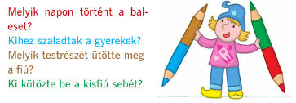

Slide 6
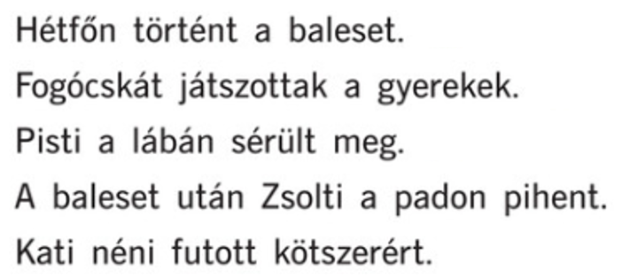
3. Másold le az igaz állításokat a füzetbe!

Slide 7
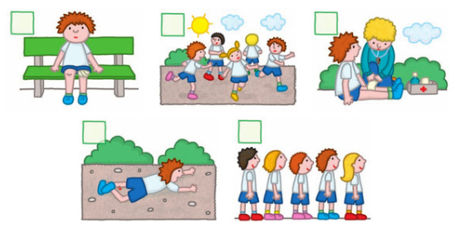
4. A szöveg alapján számozással állítsd időrendbe a képeket! Írd le a számokat a füzetedbe!

Slide 8
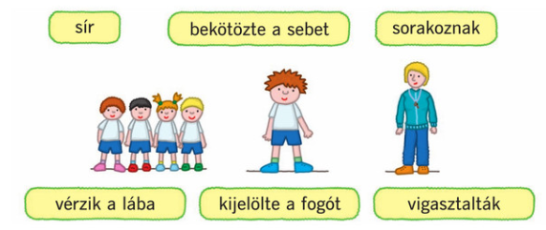
5. Írd le a füzetedbe a szereplőkhöz tartozó cselekvéseket!
gyerekek:
Zsolti:
Erika néni:

Slide 9
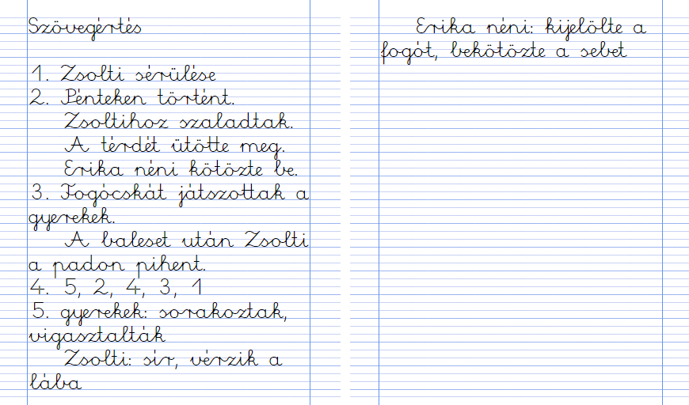
Javítsd a hibáidat!

Slide 10
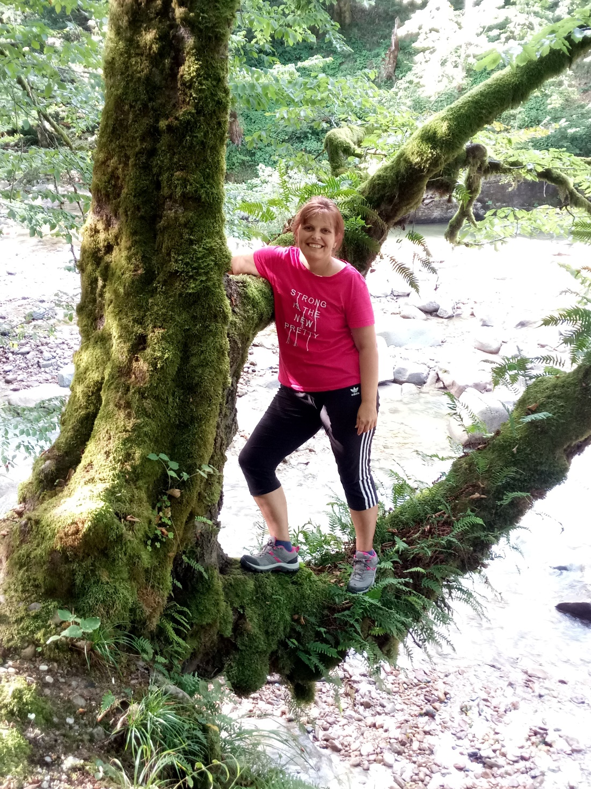
Remélem jól dolgoztál!
Most szusszanj egyet, aztán folytasd tovább! Én is ezt teszem.

